Slide 1

即时聊天APP
Linker
王玉金
21851194
iPhone应用开发技术

Slide 2
CONTENT
01
作品简介
02
制作过程
03
作品展示
INTRODUCTION
MAKING PROCESS
PRODUCT SHOW

Slide 3
01
作品简介
INTRODUCTION

Slide 4
01
作品简介
INTRODUCTION
作品简介
基于XMPP协议的即时聊天APP，能够实现注册账号，添加好友，文字聊天，语音聊天，发送图片，删除好友等功能，类似于简略版的QQ、微信等APP。
后台服务器为Openfire服务器，搭建在腾讯云上，非本地聊天系统，可以在线注册账号，聊天。
可以安装一个试用一下，可能会有一些小Bug。

Slide 5
02
制作过程
MAKING PROCESS

Slide 6
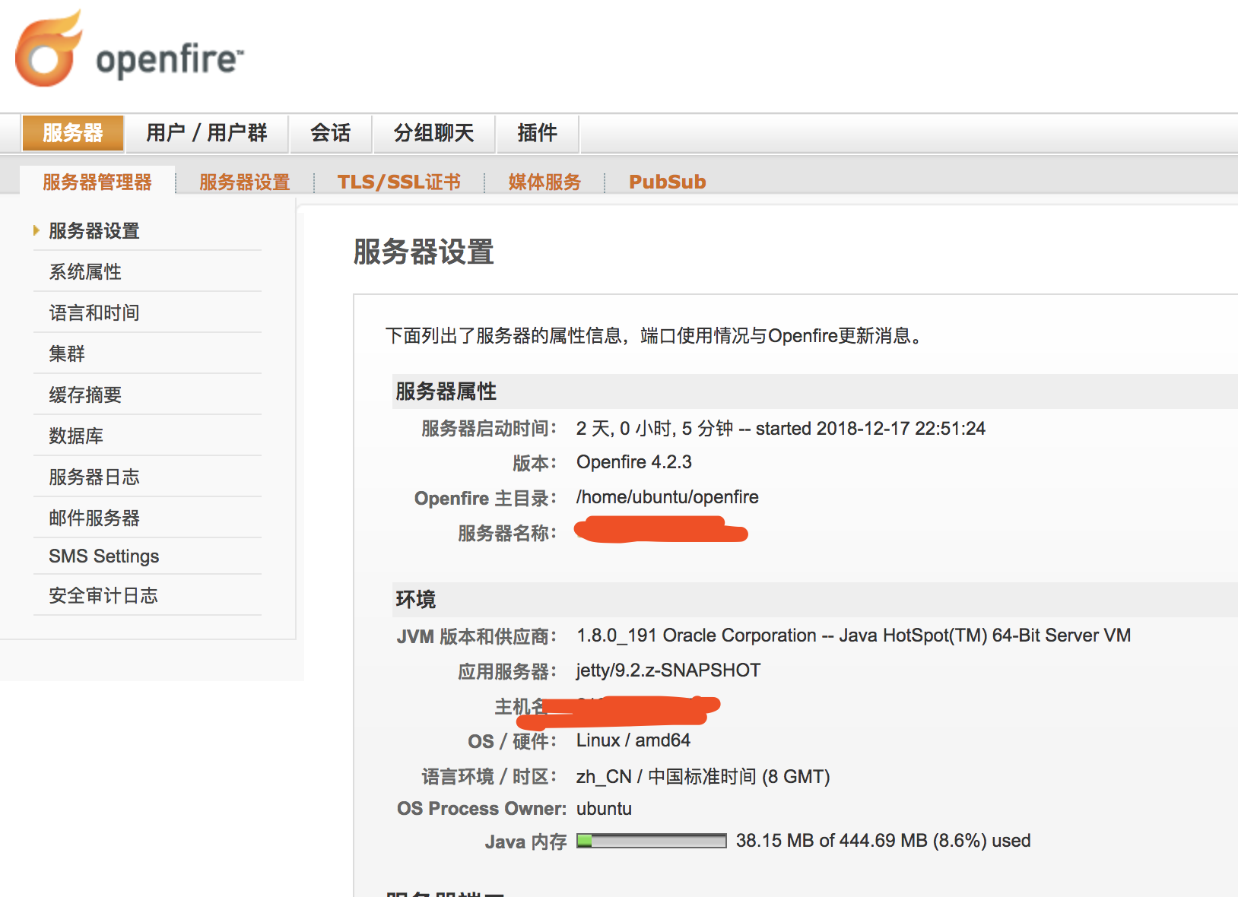
02
制作过程
MAKING PROCESS
1：搭建Openfire服务器

Slide 7
02
制作过程
MAKING PROCESS
2：APP功能
首页
登录
好友列表
（下拉刷新）
添加好友
删除好友
（左滑）
发送消息
（文本、语音、图片）
注册
功能包括：注册账号，登录账号，添加好友，删除好友，刷新好友列表，与好友聊天（文本，图片，语音），查看当前登录账号，登出等。

Slide 8
02
制作过程
MAKING PROCESS
3：主要功能模块
（1）XMPP协议
XMPP（eXtensible Messaging and Presence Protocol，可扩展消息处理和现场协议）是一种在两个地点间传递小型结构化数据的协议。我们使用此协议搭建即时聊天APP。服务器为Openfire。大多数社交媒体（Facebook及Twitter）也采用了XMPP协议。XMPP库的使用是本作品的重点。
（2）tableView
显示好友列表，下拉刷新好友列表，Cell操作
（3）delegate
（4）alertView
（5）音频和图片的base64编码
（6）label、button、Navigation Controller、Tab bar controller

Slide 9
03
作品展示
PRODUCT SHOW

Slide 10
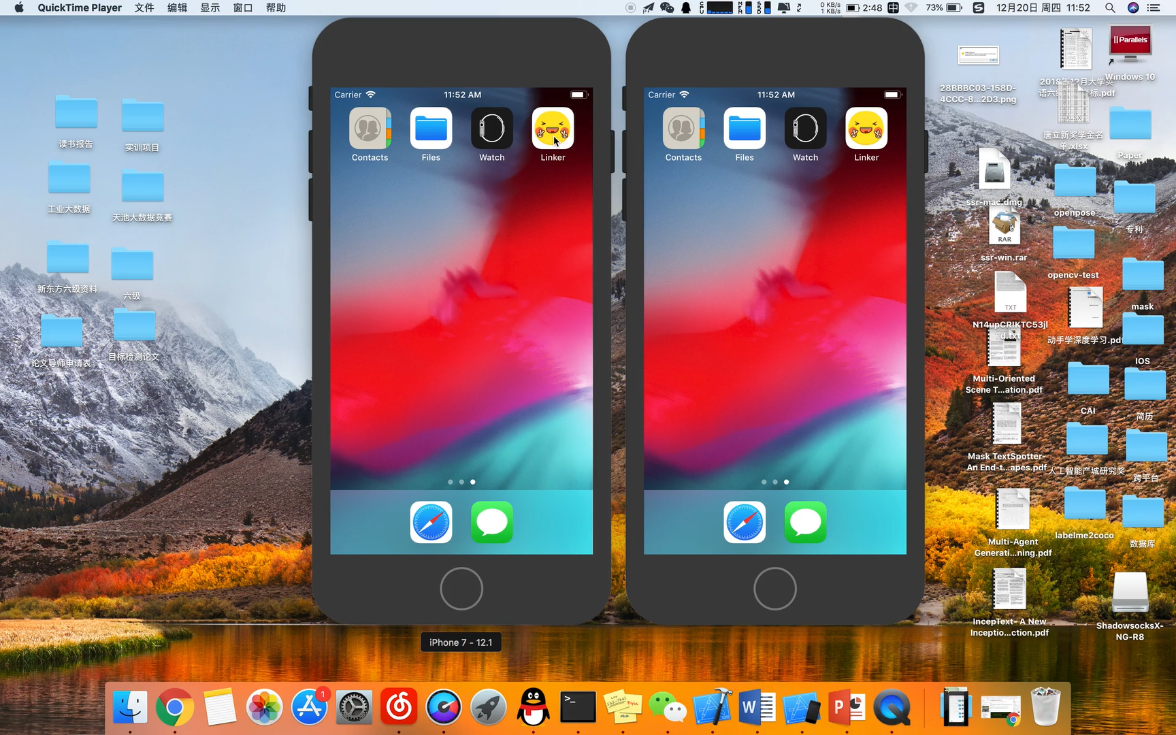
03
作品展示
PRODUCT SHOW
APP展示视频

Slide 11
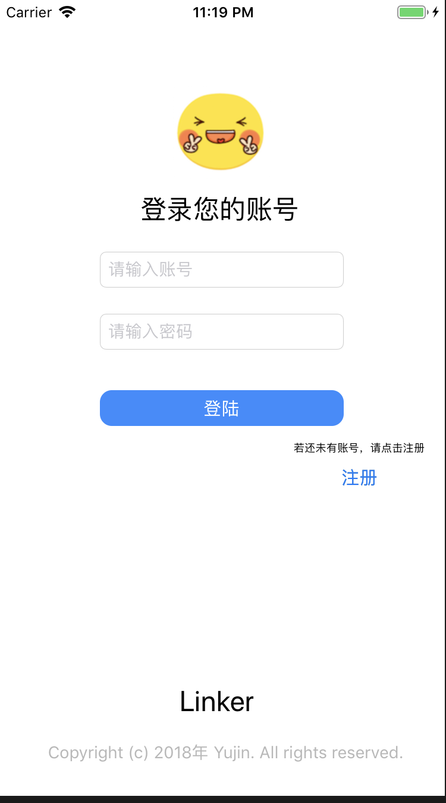
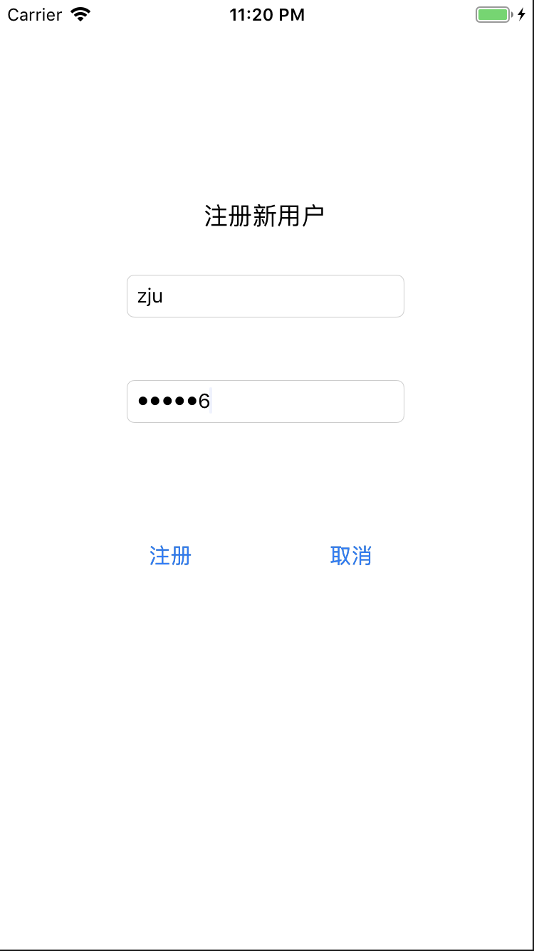
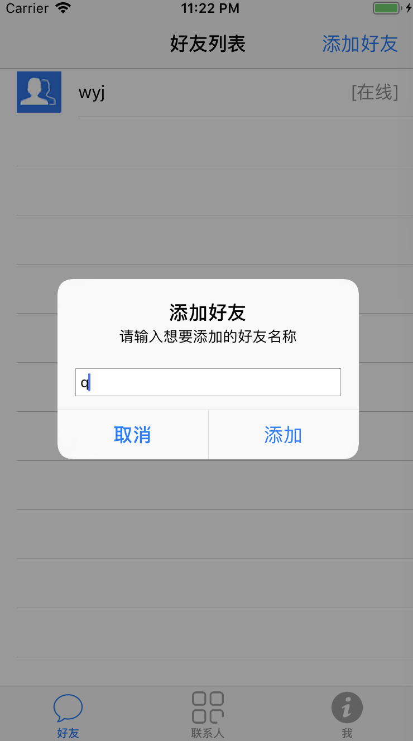
03
作品展示
PRODUCT SHOW

Slide 12
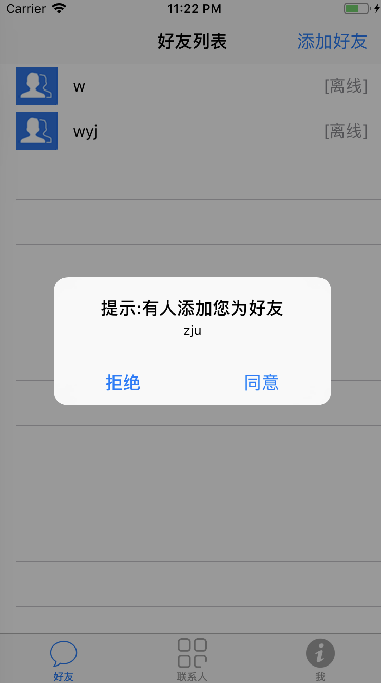
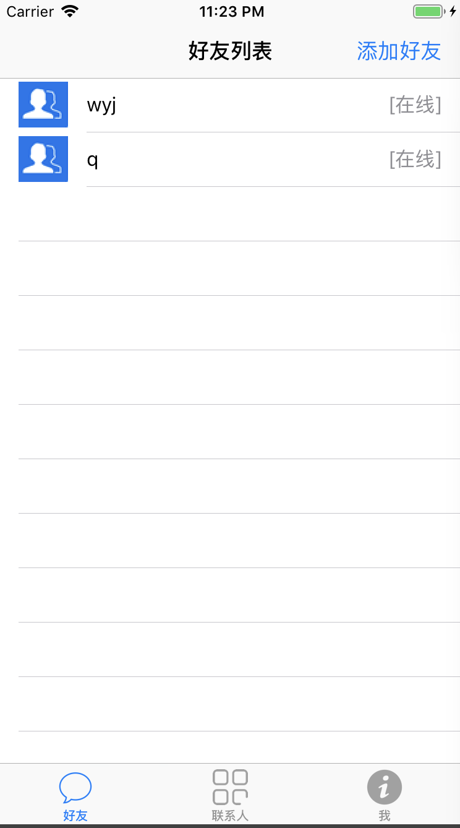
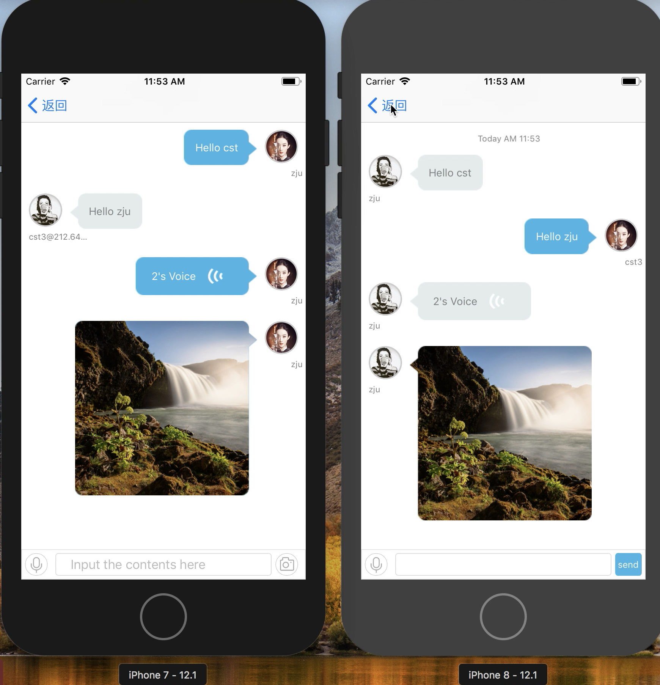
03
作品展示
PRODUCT SHOW

Slide 13
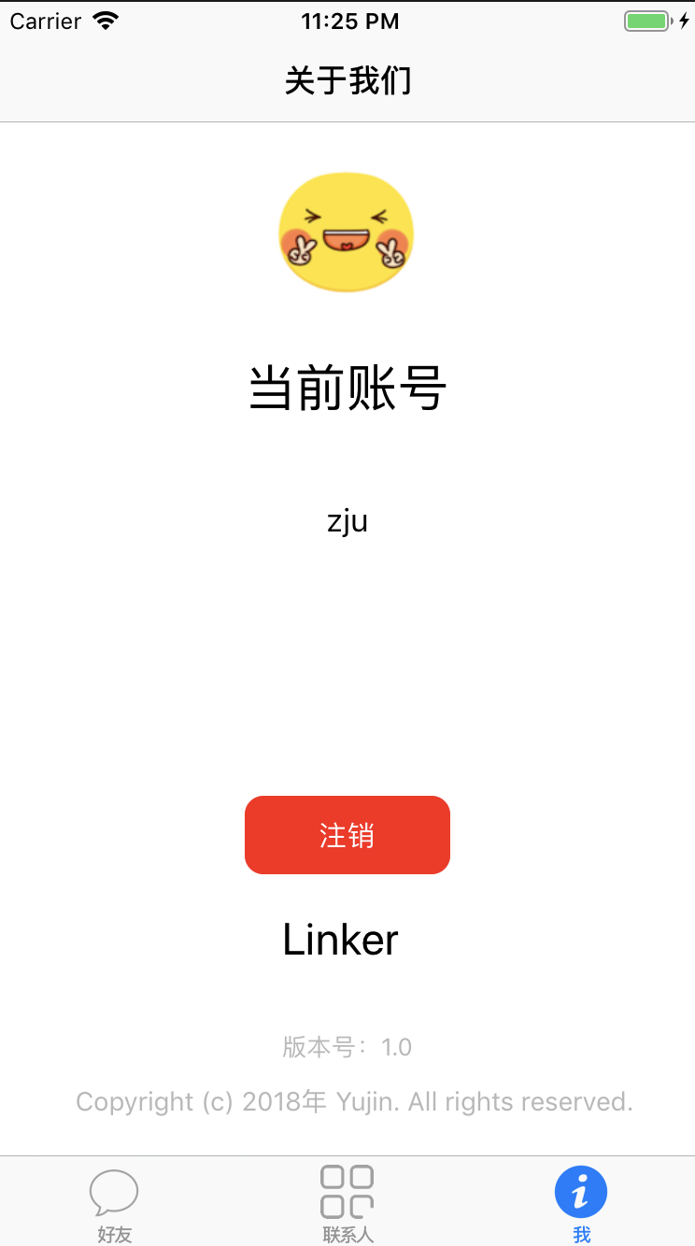
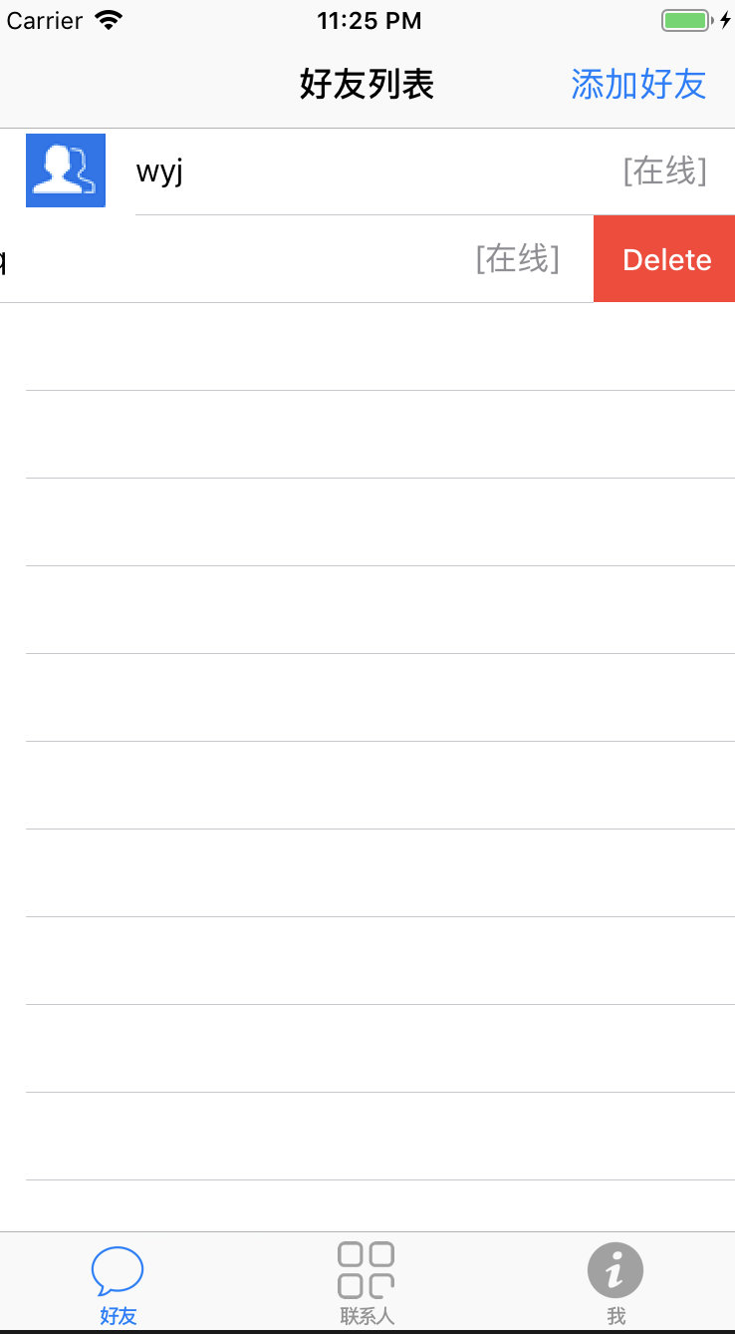
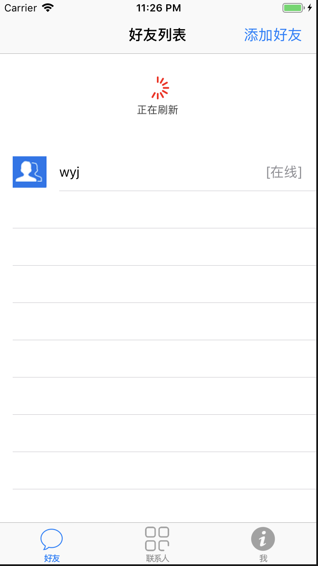
03
作品展示
PRODUCT SHOW

Slide 14
Thanks！
王玉金
21851194

